Slide 2
Contexto
O Empreenda Fácil é uma iniciativa que visa simplificar e acelerar os processos de abertura, licenciamento e fechamento de empresas, contribuindo para o objetivo da nova gestão de transformar São Paulo na cidade amiga do empreendedor.

Slide 3
Empreenda Fácil
ABERTURA E LICENCIAMENTO DE EMPRESAS DE BAIXO RISCO
Beneficiando aproximadamente 80% das atividades econômicas na cidade de São Paulo.¹
BENEFÍCIOS
Redução drástica dos prazos, de mais de 100 dias para até 7 dias
Processo autodeclaratório
Integração dos sistemas federais, estaduais e municipais
Cidade mais competitiva para o ambiente de negócios
Lançada com sucesso em 8/maio!
¹ Fonte: SP Parcerias para empresas de baixo risco

Slide 4
Empreenda Fácil
PRINCIPAIS CONQUISTAS ATÉ O MOMENTO
ABERTURA E LICENCIAMENTO DE EMPRESAS DE BAIXO RISCO
ANTES
DEPOIS
Mais de 100 dias para abertura de empresas.
5 deslocamentos presenciais e 2 interações eletrônicas.
Interlocução do empreendedor com diversos órgãos dos três níveis.
Processo célere: é possível abrir uma empresa em até 7 dias em São Paulo!
7 interações eletrônicas.
Operação integrando sistemas municipais, estaduais e federais funcionando sem travas ou desconexões.
Portal Empreenda Fácil e Canal 156 apoiando com materiais e suporte aos empreendedores.
+135.000 análises de Viabilidade solicitadas
+42.900 empresas abertas!
Tempo médio de 4,57 dias
Notes:
Destacar a importância do alto número de análises de viabilidade como um dos benefícios do projeto: empreendedor pode consultar livremente se a atividade desejada pode ser exercida no local.
Estatística de número de abertura em até 7 dias não é muito satisfatória: 33% do total está dentro desse prazo.

Slide 5
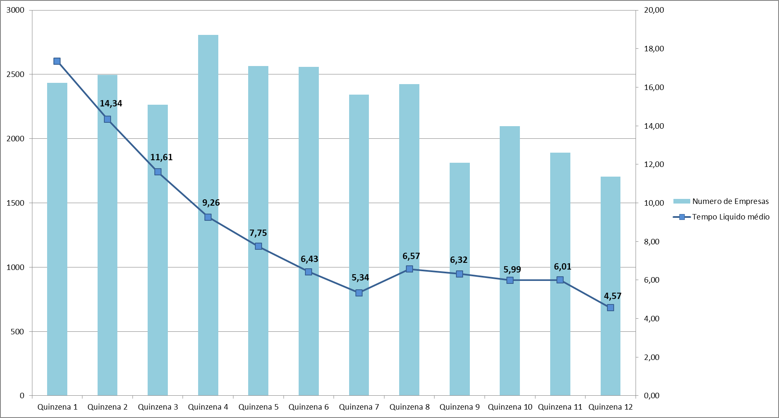
Empreenda Fácil
RESULTADOS FASE 1
TEMPO MÉDIO DE ABERTURA (TEMPO DE ANÁLISE DOS ÓRGÃOS PÚBLICOS)
Notes:
Destacar a importância do alto número de análises de viabilidade como um dos benefícios do projeto: empreendedor pode consultar livremente se a atividade desejada pode ser exercida no local.
Estatística de número de abertura em até 7 dias não é muito satisfatória: 33% do total está dentro desse prazo.

Slide 6
HISTÓRICO
O Projeto segue com ações importantes e no dia 26 de março de 2018 serão lançadas novas soluções.
27/12/2017
Lançamento do Portal de Consulta de Viabilidade
Março-18
08/05/17 Lançamento do Empreenda Fácil
26-03-18 Lançamento dos novos módulos do Sistema: Regularização, Lic. Alto Risco e Abertura de filial

Slide 7
Mudanças com o Empreenda Fácil – FASE 2
Nessa segunda fase do Empreenda Fácil todas as empresas poderão utilizar o sistema RLE para se licenciar.
1. Regularização
2. Licenciamento de Alto Risco
3. Abertura de filial
ANTES do Empreenda Fácil:
ANTES do Empreenda Fácil:
ANTES do Empreenda Fácil:
Processo físico protocolado nas Prefeituras Regionais.
Necessidade de pelo menos 2 deslocamentos presenciais.
Processo físico protocolado nas Prefeituras Regionais e cada Secretaria Competente.
Dificuldade em saber quais licenças eram necessárias.
As filiais de empresas existentes não conseguiam utilizar o sistema
Todo o processo era realizado fisicamente na Junta Comercial e RFB
APÓS o Empreenda Fácil:
APÓS o Empreenda Fácil:
APÓS o Empreenda Fácil:
As empresas abertas antes de 08/05/17 poderão solicitar o licenciamento pela plataforma RLE e realizar
Processo Eletrônico, sem a necessidade de deslocamentos presenciais.
Expectativa de redução de prazo para empresas de baixo risco para até 5 dias
As informações fornecidas na análise de viabilidade serão reaproveitadas e cada órgão será informado sobre a atividade passível de licenciamento
O munícipe terá visibilidade do status do andamento de sua solicitação e será informado sobre quais licenças são necessárias.
Todas as filiais poderão ser abertas pelo sistema e não somente as filiais de empresas constituídas após 08/05/2017
Processo integrado, auto declaratório e totalmente eletrônico

Slide 8
Empreenda Fácil
PRÓXIMOS PASSOS
ALTERAÇÃO E ENCERRAMENTO DE EMPRESAS
AINDA MAIS FUNCIONALIDADES:
Gestão eletrônica de alteração e regularização de empresas existentes
Gestão eletrônica de licenças
Facilitação do processo de fechamento de empresas
Integração com o processo de abertura de MEI
Notes:
Destacar a importância do alto número de análises de viabilidade como um dos benefícios do projeto: empreendedor pode consultar livremente se a atividade desejada pode ser exercida no local.
Estatística de número de abertura em até 7 dias não é muito satisfatória: 33% do total está dentro desse prazo.

Slide 9
Alguns dos órgãos que participam do programa
Notes:
Destacar a importância do alto número de análises de viabilidade como um dos benefícios do projeto: empreendedor pode consultar livremente se a atividade desejada pode ser exercida no local.
Estatística de número de abertura em até 7 dias não é muito satisfatória: 33% do total está dentro desse prazo.

Slide 10
Obrigado!

